Slide 1
Digitale Barrierefreiheit
Barrierefreies Beispieldokument PowerPoint

Slide 2
Anspruch der Universität Bielefeld
„Die Universität würdigt und fördert die Vielfalt aller Hochschulangehörigen mit ihren unterschiedlichen Fähigkeiten, Talenten und Kompetenzen. Sie baut Barrieren ab und setzt sich für die aktive und chancengleiche Teilhabe aller Hochschulangehörigen ein.“

Slide 3
Digitale Barrierefreiheit
Alle Menschen sollen Inhalte und Informationen ohne Barrieren wahrnehmen können. Gerade moderne Informationstechnik erfordert ein hohes Maß an Aufmerksamkeit und Teilhabe.
Wird diese verweigert, bzw. stehen keine adäquaten Alternativen zur Verfügung, dann verhindern Barrieren diese Teilhabe.
Deshalb müssen die Beseitigung und Vermeidung von 'digitalen Barrieren' ein Schwerpunkt bei der Erstellung von guten Webseiten und Dokumenten sein.

Slide 4
Grundlagen
Genaue Angaben zu Dokumenten helfen Menschen mit einer Sehbeeinträchtigung dabei, mit unterschiedlichen Dokumenten zu arbeiten und diese besser zu verwalten.
Dazu gehören Eigenschaften wie Titel oder Autor*in, die man jedem Dokument hinzufügen sollte.

Slide 5
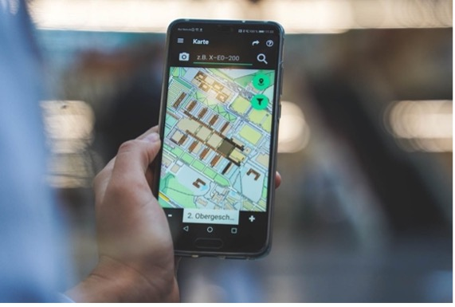
UniMaps
Uni Maps ist eine App zur barrierearmen Navigation auf dem Campus der Universität Bielefeld, die in der Schwerbehindertenvertretung / ZAB -Zentralen Anlaufstelle Barrierefrei von und mit Studierenden entwickelt wird.

Slide 6
Ursachen Schwerbehinderung
Menschen mit Behinderungen sind Menschen, die körperliche, seelische, geistige oder Sinnesbeeinträchtigungen haben, die sie in Wechselwirkung mit einstellungs- und umweltbedingten Barrieren an der gleichberechtigten gesellschaftlichen Teilhabe mit hoher Wahrscheinlichkeit länger als sechs Monate hindern können.
Eine Beeinträchtigung nach Satz 1 liegt vor, wenn der Körper- und Gesundheitszustand von dem für das Lebensalter typischen Zustand abweicht.
Bei mehreren vorhandenen Behinderungen wird in der Schwerbehindertenstatistik die jeweils schwerste Behinderung ausgewiesen.

Slide 7
Tabelle Ursachen Schwerbehinderung 1
 | 2013 | 2015 | 2017 | 2019
Angeborene Behinderung | 289 308 | 290 248 | 258 517 | 257 541
Arbeitsunfall | 67 190 | 63 585 | 57 994 | 55 774
Verkehrsunfall | 38 172 | 36 594 | 30 818 | 30 031
Häuslicher Unfall | 7 205 | 6 870 | 6 051 | 5 785
Sonstiger oder nicht näher bezeichneter Unfall | 24 731 | 23 688 | 20 942 | 20 315

Slide 8
Tabelle Ursachen Schwerbehinderung 2
 | 2013 | 2015 | 2017 | 2019
Anerkannte Kriegs-, Wehrdienst- oder Zivildienstbeschädigung | 34 171 | 24 425 | 17 106 | 13 192
Allgemeine Krankheit | 6 416 813 | 6 583 463 | 6 855 042 | 7 062 264
Sonstige, mehrere oder ungenügend bezeichnete Ursachen | 662 375 | 586 687 | 520 103 | 458 058
Insgesamt | 7 548 965 | 7 615 560 | 7 766 573 | 7 902 960
Quelle: Statistisches Bundesamt, Statistik der schwerbehinderten Menschen, Kurzbericht 2019

Slide 9
Weiterführende Informationen
Für weitere Informationen zu dem Thema „Barrierefreiheit“ an der Universität Bielefeld besuchen Sie unsere Webseite: Webseite der ZAB-Zentralen Anlaufstelle Barrierefrei
Detaillierte Hinweise zur Erstellung von barrierefreien Tabellen finden Sie auf folgender Seite: Leitfaden zur Erstellung barrierefreier Tabellen

